Slide 2
Secretaria da Ciência, Tecnologia e Ensino Superior
Sistema Estadual de Ciência, Tecnologia e Ensino Superior do Paraná

Slide 3
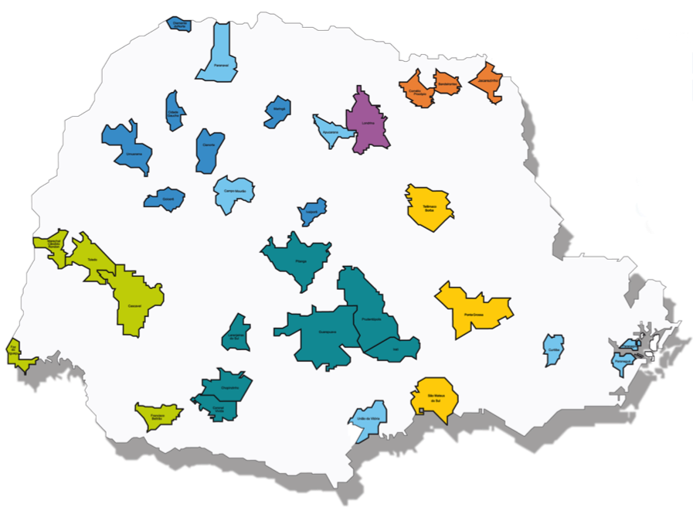
Universidades Estaduais
ONDE ESTAMOS
ENSINO PRESENCIAL
UEL
UEM
UEPG
UNIOESTE
UNICENTRO
UENP
UNESPAR
1
7
3
5
7
3
6
Total: 32 cidades

Slide 4
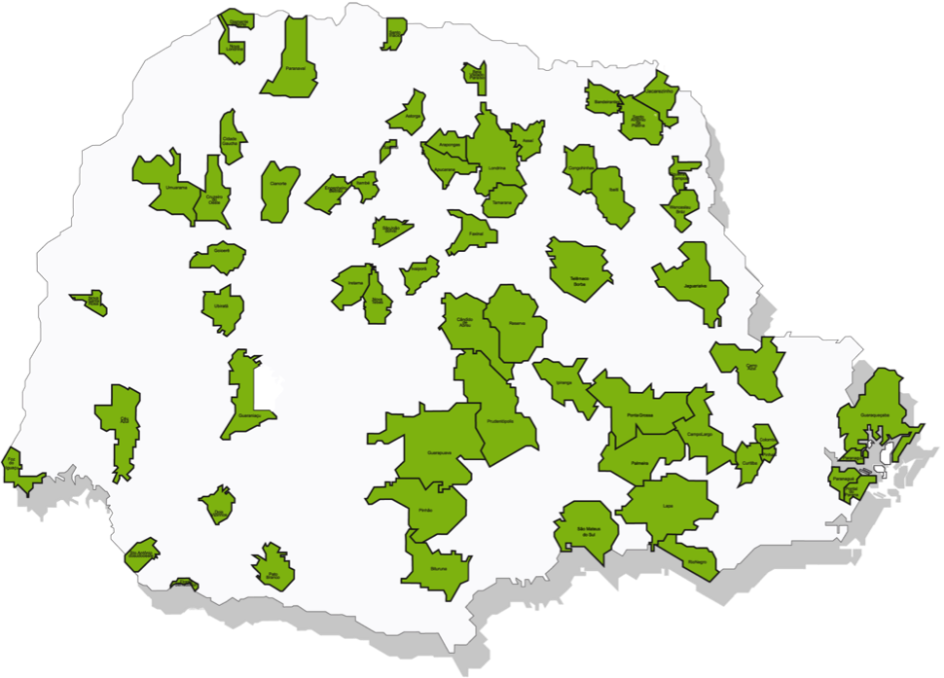
Universidades Estaduais
ONDE ESTAMOS
ENSINO A DISTÂNCIA
Total: 62 polos

Slide 5
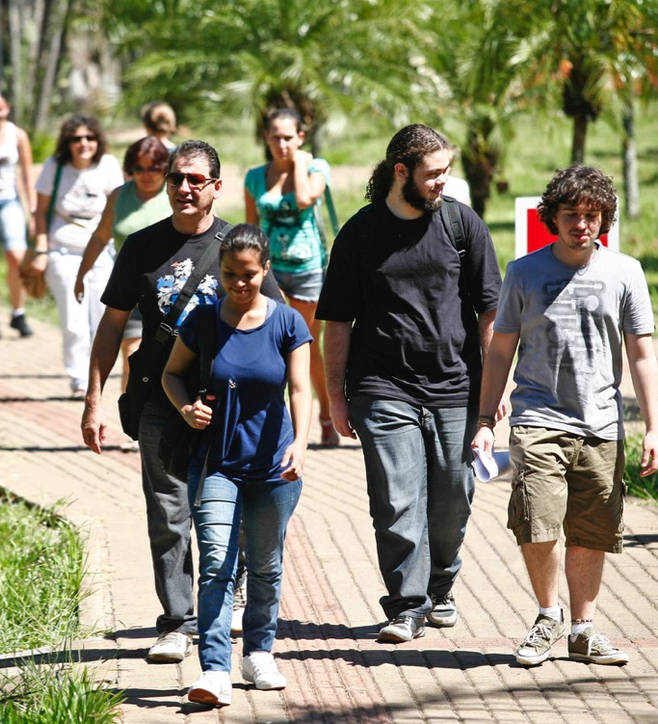
Perfil do Sistema Estadual de Ensino Superior do Paraná
Número de alunos: 104.925
Graduação: 76.198
{
Stricto Sensu: 7.547
Lato Sensu: 21.180
Pós-Graduação:

Slide 6
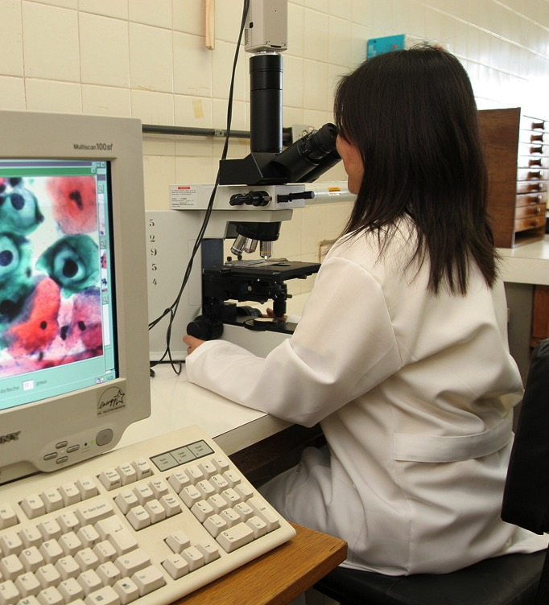
Perfil do Sistema Estadual de Ensino Superior do Paraná
Docentes: 7.660
Agentes Universitários: 8.917
Cursos de Graduação: 333
{
Presencial: 311
A distância: 22

Slide 7
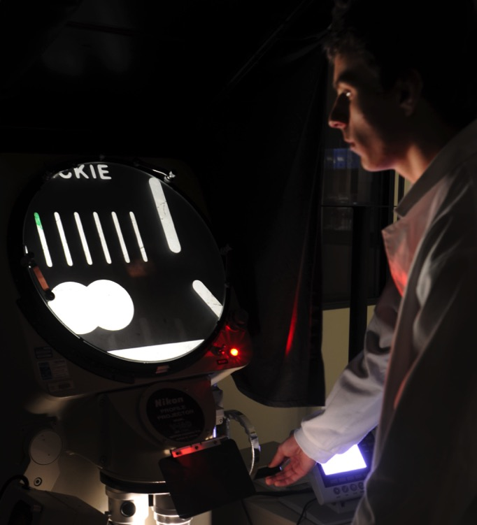
Perfil do Sistema Estadual de Ensino Superior do Paraná
Cursos de pós-graduação: 437
Especialização: 209
Mestrado: 161
Doutorado: 67

Slide 8
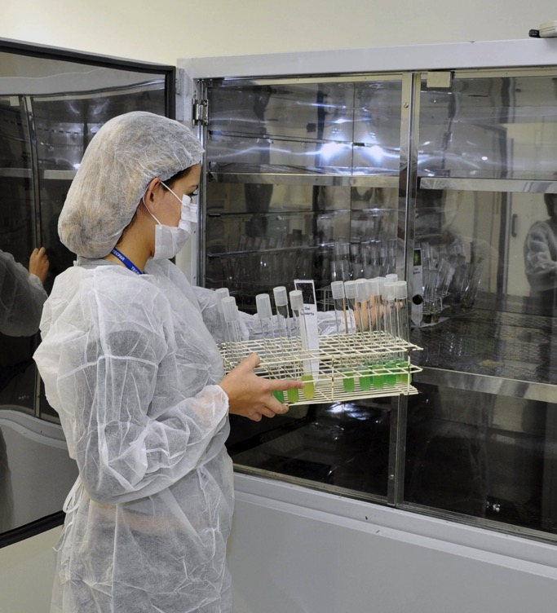
Perfil do Sistema Estadual de Ensino Superior do Paraná
Hospitais universitários: 4
Hospitais veterinários: 4
Centros odontológicos: 4
Centros de psicologia: 3
Centros de fisioterapia: 4
Núcleos de assistência jurídica: 5
Laboratórios de análises clínicas: 4

Slide 9
Alunos Universidades Estaduais
NÚMERO DE ALUNOS
Graduação e Pós-Graduação
(Mestrado/Doutorado)
São Paulo
Paraná
Bahia
Rio de Janeiro
Minas Gerais
Santa Catarina
Rio Grande do Sul
174.700
104.925
55.400
37.800
19.900
13.700
2.450

Slide 10
Programas da SETI

Slide 11
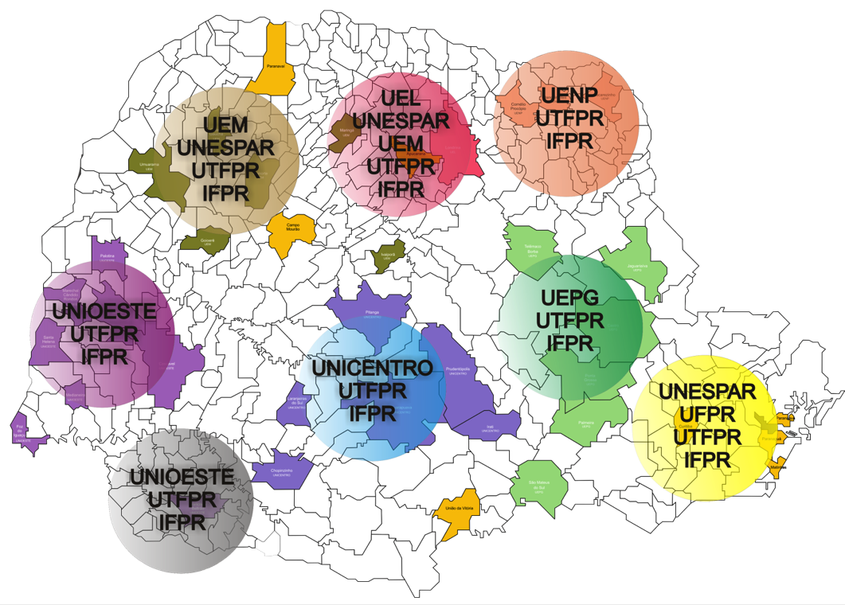
Programas da SETI
POLOS DE P&D

Slide 12
Programas da SETI

Slide 13
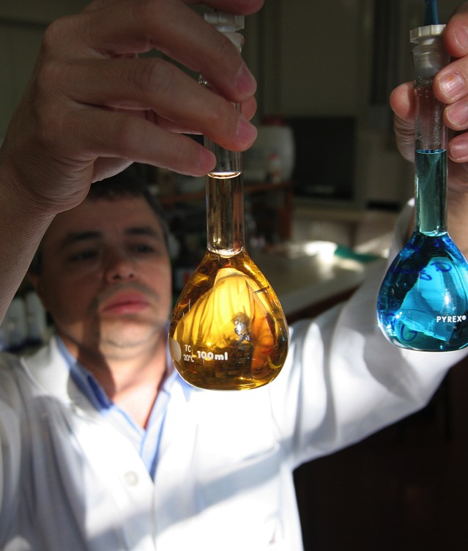
Programas da SETI
ÁREAS PRIORITÁRIAS DO GOVERNO DO PARANÁ
Ciências Biológicas e Biotecnologia
Ciências e Tecnologias Ambientais
Ciências, Tecnologias Agrárias e Agronegócio
Energias Renováveis
Fortalecimento dos ativos portadores de desenvolvimento tecnológico
Indústria Alimentar
Metalmecânica

Slide 14
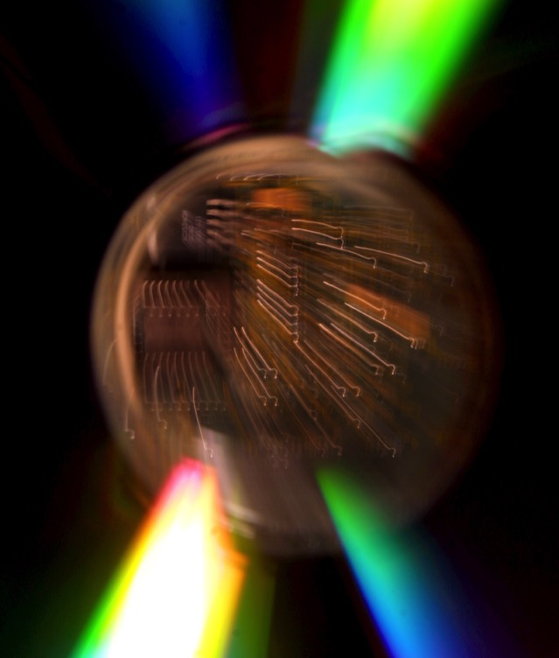
Programas da SETI
ÁREAS PRIORITÁRIAS DO GOVERNO DO PARANÁ
Melhoria do Ensino Superior
Mobilidade
Polos, parques tecnológicos e outros habitats de inovação
Tecnologias da Informação e Comunicação
Tecnologia Assistiva
Petróleo e Gás

Slide 15
Programas da SETI

Slide 16
Programas da SETI
UNIVERSIDADE SEM FRONTEIRAS
Saúde
Agricultura
Licenciaturas
Incubadoras
Diálogos
Bom Negócio Paraná
NEDDIJ
Patronato

Slide 17
Programas da SETI

Slide 18
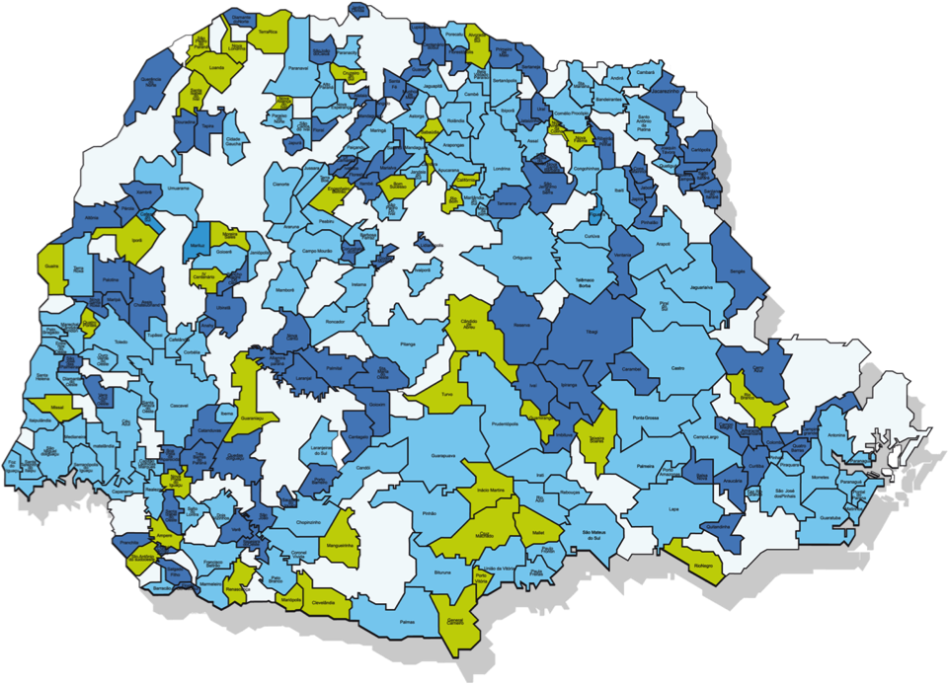
Programas da SETI
BOM NEGÓCIO
PARANÁ
Presencial
EAD
Presencial e EAD
50
105
110
Total: 265 cidades alcançadas

Slide 19
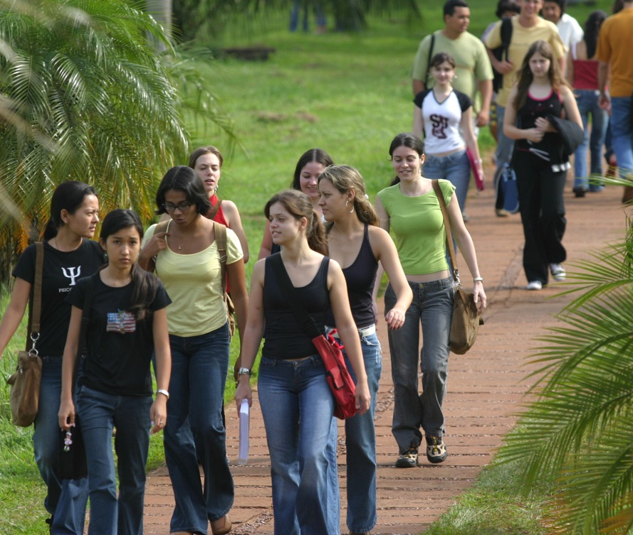
Programas da SETI
PARANÁ
FALA LÍNGUAS

Slide 20
João Carlos Gomes
Secretário de Estado da Ciência, Tecnologia e Ensino Superior
jc.gomes@seti.pr.gov.br
SETI
Av. Pref. Lothário Meissner, 350
Jardim Botânico – Curitiba – PR
CEP 80210-170
www.seti.pr.gov.br

